Slide 1
Širenje države u doba Rimske Republike
Nastavna tema: Razvoj Rima, njegovo teritorijalno širenje i proces propadanja

Slide 2
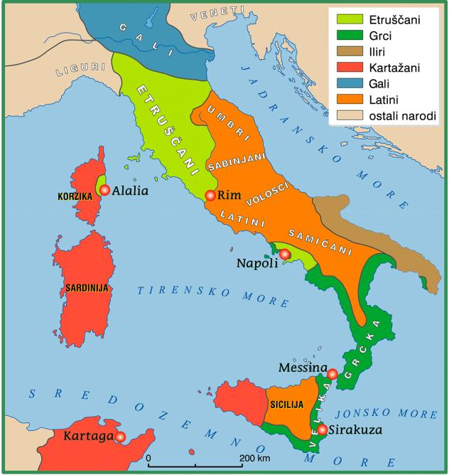
Rimska osvajanja na Apeninskom poluotoku
Širenje vlasti počinje uspostavom Republike
Sukobi s Etrurcima
Grad Veji, IV. stoljeće pr. Krista
III. stoljeće pr. Krista kraj ratova s Etrurcima

Slide 3
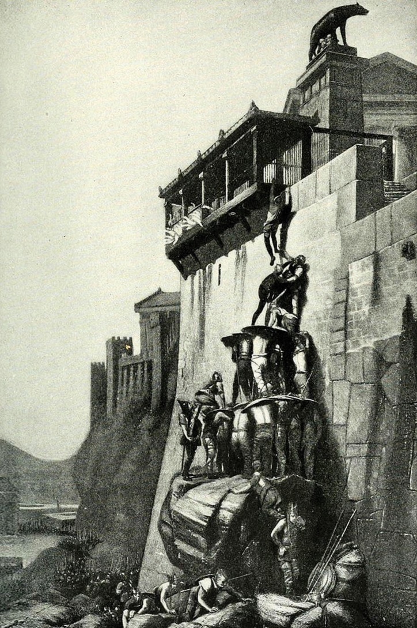
Sukobi s Galima
IV. stoljeće pr. Krista opljačkali grad
Napad na Kapitolij
„Guske spasile Rim”
Isplata otkupnine u zlatu
Notes:
Svete guske u hramu božice Junone svojim su gakanjem probudile Rimljane te su se uspjeli uspješno obraniti.

Slide 4
Sukobi s italskim plemenima
Rimljani su se borili protiv nekih Italika oružjem, a nekima su nudili saveze
Mudra politika savezništva
Poticanje međusobnih sukoba
Politika „Zavadi pa vladaj”

Slide 5
Sukobi s Velikom Grčkom
Grčka kolonija Tarent
Sukob s epirskim kraljem Pirom
Bojni slonovi u Europi
Pirova pobjeda
275. godina pr. Krista, gradovi Velike Grčke priznaju vlast Rima

Slide 6
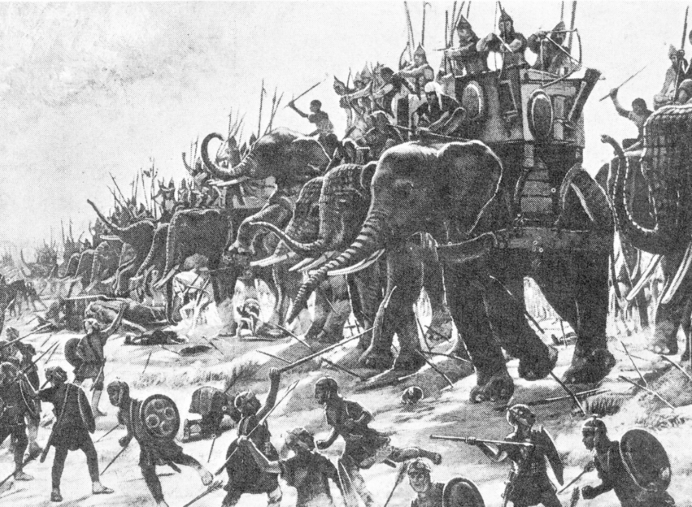
Sukobi s Velikom Grčkom
U starom vijeku razne su vojske često upotrebljavale bojne slonove kao opasno i moćno oružje.

Slide 7
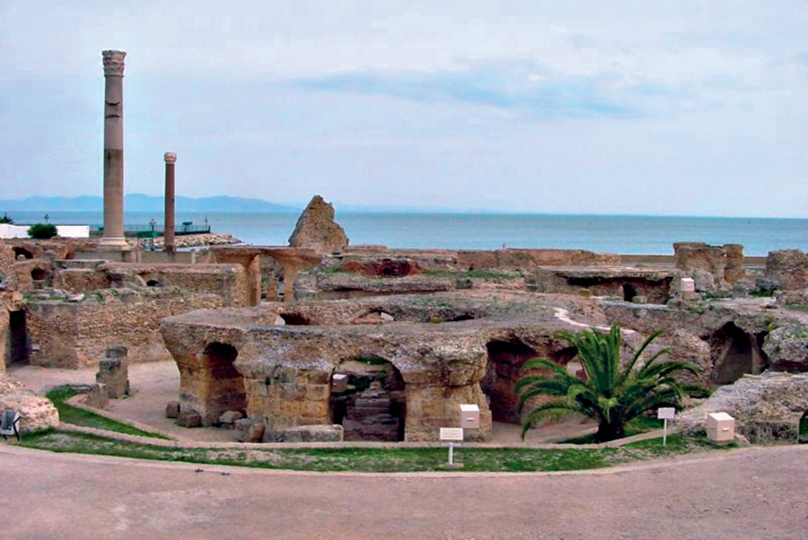
Punski ratovi
Nakon osvajanja Apeninskog poluotoka Rimljani su se okrenuli Sredozemlju.
Najveća zapreka za njihovu prevlast na Sredozemnom moru bila je fenička kolonija Kartaga.
Notes:
Ostatci Kartage

Slide 8
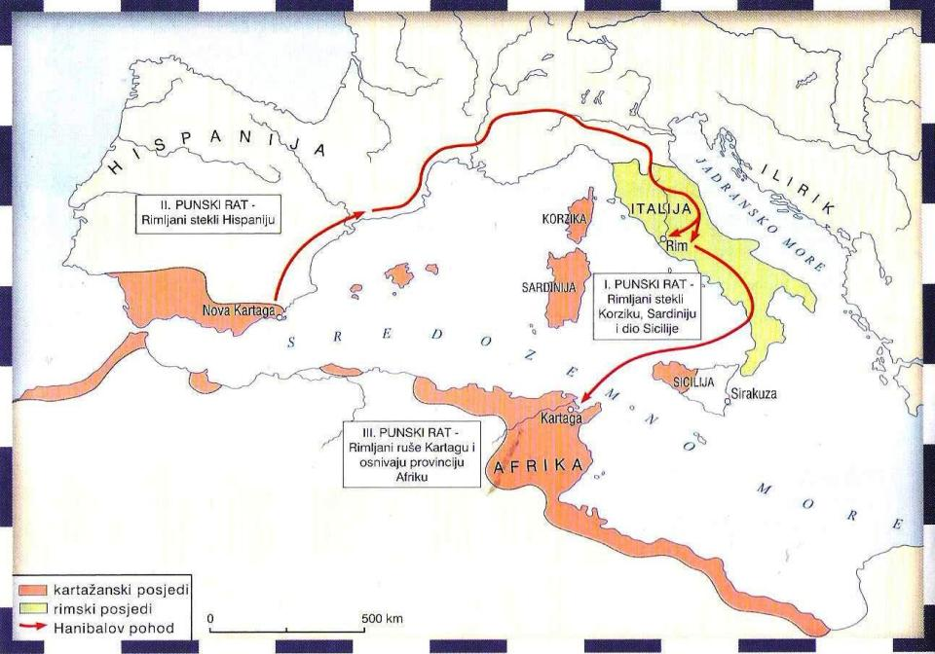
Punski ratovi

Slide 9
I. Punski rat
Rimljani su Kartažane zvali Punima a borbe s njima Punskim ratovima.
Prvi punski rat trajao je od 264. do 241. godine pr. Krista.
Prevlast nad Sicilijom
Povod: Kartažani zauzeli grad Mesanu
Sicilija, Korzika i Sardinija postaju rimske provincije

Slide 10
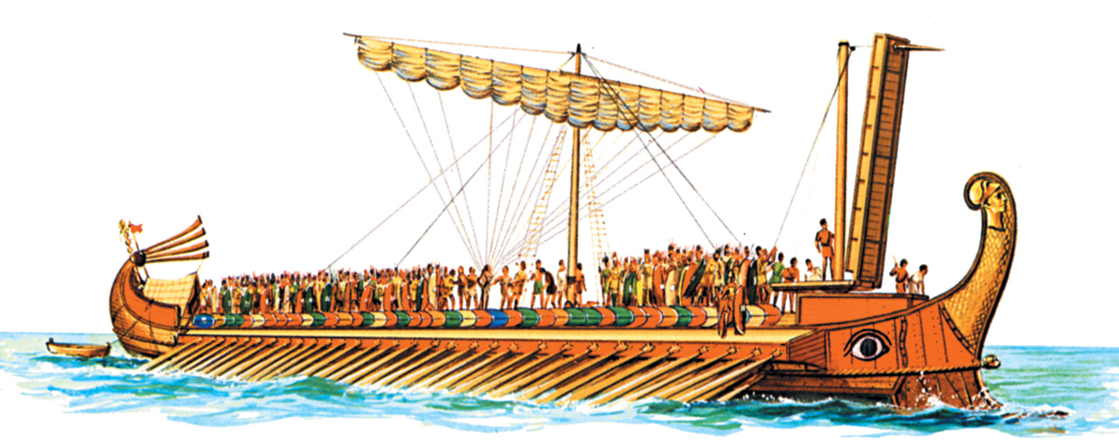
I. punski rat
Notes:
Iako su u Prvome punskom ratu počeli graditi mornaricu, prvu su pomorsku bitku dobili 260. godine pr. Krista kod Mila na Siciliji.

Slide 11
II. punski rat
trajao je od 218. do 201. godine pr. Krista.
Započeo ga je slavni kartaški vojskovođa Hanibal.
Povod: Hanibal osvaja rimski saveznički grad Sagunt.
Uputio se iz Španjolske s velikom vojskom i ratnim slonovima prema Rimu.
U odlučnoj bitki kod Kane 216. godine pr. Krista teško je porazio Rimljane.

Slide 12
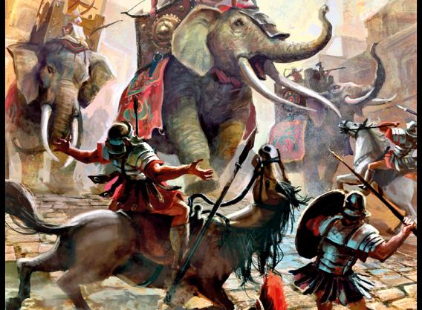
II. punski rat
Hanibalovi ratni slonovi

Slide 13
II. punski rat
Rimski vojskovođa Scipion Stariji se iskrcao se u sjevernoj Africi.
Hanibal se vratio u Kartagu.
U bitci kod Zame 202. pr. Krista Hanibal je doživio težak poraz.
Zavladali su Hispanijom.

Slide 14
III. punski rat
Gospodarski oporavak Kartage
trajao je od 149. do 146. godine pr. Krista.
Povod: sukob Kartage s rimskim saveznicima Numiđanima.
Kartaga sravnjena sa zemljom, stanovništvo prodano u roblje
Stvorena provincija Afrika

Slide 15
Punski ratovi – vrijeme i prostor
Promotrite zemljovid u udžbeniku na stranici 177. i odgovorite na pitanja.

Slide 16
Ratovi Rimljana i Ilira
Ilirska država nastala sredinom III. stoljeća pr. Krista.
Prostor Dalmacije, Crne Gore i Albanije
Državom vladao kralj Argon.
Pokorili sve grčke kolonije na istočnom Jadranu osim Isse.
Issa zatražila pomoć Rima
Senat šalje Ilirima izaslanike.

Slide 17
Ilirski ratovi
1. Ilirski rat od 229. – 228. godine pr. Krista
Kraljica Teuta i gusarenje Jadranom
Ubojstvo rimskog izaslanika i početak rata
Vojskovođa Demetrije s otoka Hvara
Teuta se mora odreći prijestolja
Demetrije dobio na upravu Pharos

Slide 18
Ilirski ratovi
2. Ilirski rat od 219. – 218. godine pr. Krista
Kršenje odredbi gusarenja i ograničenja plovidbe
Sukob i osvajanje Pharosa
Iliri priznaju rimsku vlast

Slide 19
Ilirski ratovi
3. Ilirski rat od 168. – 167. godine pr. Krista
Posljednji ilirski kralj Gencije optužen za gusarenje.
Otpor Rimu i sklapanje saveza s makedonskim kraljem
Stvaranje provincije Ilirik

Slide 20
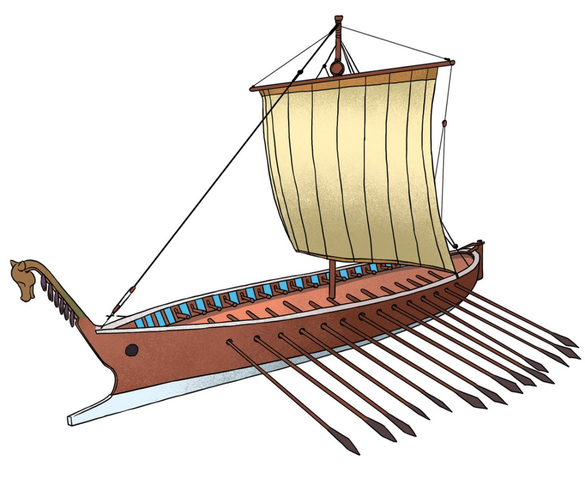
Liburna, brod ilirskih gusara

Slide 21
Ratovi Rimljana i Ilira
Sukobi s Japodima, Liburnima i Delmatima
Sukob s Histrima i zabrana gusarenja
Rimljani vodili četiri rata protiv Histra
178./177. godina pr. Krista Rimljani osvojili Histarsku prijestolnicu Nezakcij

Slide 22
Rimljani postaju gospodari Sredozemlja
II. stoljeće pr. Krista, gospodari Sredozemlja
148. godina pr. Krista osvajanje Makedonije
146. godina pr. Krista osvajanje Grčke

Slide 23
Rimska Republika tijekom I. st.pr. Krista
Imovinske razlike u društvu
Neredi i pobune
Propadanje Republike iznutra
Reforme i zaštita siromašnih
Tiberije i Gaj Grakho, pučki tribuni
Agrarna reforma, podjela zemlje proleterima

Slide 24
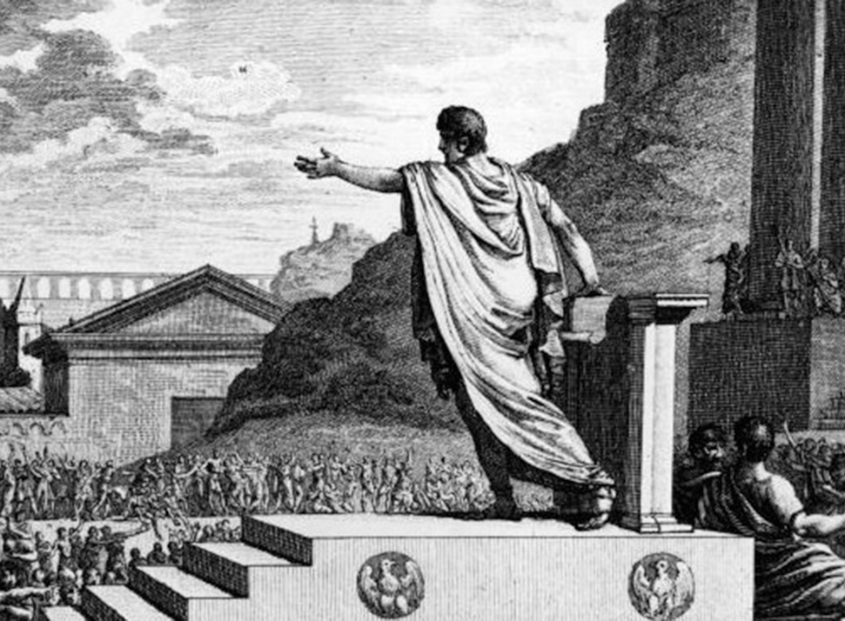
Potpora proletera
Tiberije ubijen i bačen u rijeku Tiber
Gaj Grakho se zalagao i za zapošljavanje proletera u javnim radovima
Doživio sličnu sudbinu kao i brat
Notes:
Gaj Grakho dvaput je zaredom bio izabran za pučkog tribuna. Slovio je za izvrsnog govornika i bio popularan u narodu.

Slide 25
Rimska Republika tijekom I. st.pr. Krista
Podjela rimskih građana na dvije suprotstavljene političke stranke:
Optimati, bogatiji građani
Populari, siromašniji građani
Razdoblje građanskih ratova i propasti Republike

Slide 26
Rimska Republika tijekom I. st.pr. Krista
Prvi građanski rat sukob Gaj Marija i Lucija Kornelija Sule
Sukob proslavljenih vojskovođa
Gaj Marije želi smanjiti utjecaj Senata
Sulina diktatura i progoni političkih protivnika
Sulina smrt

Slide 27
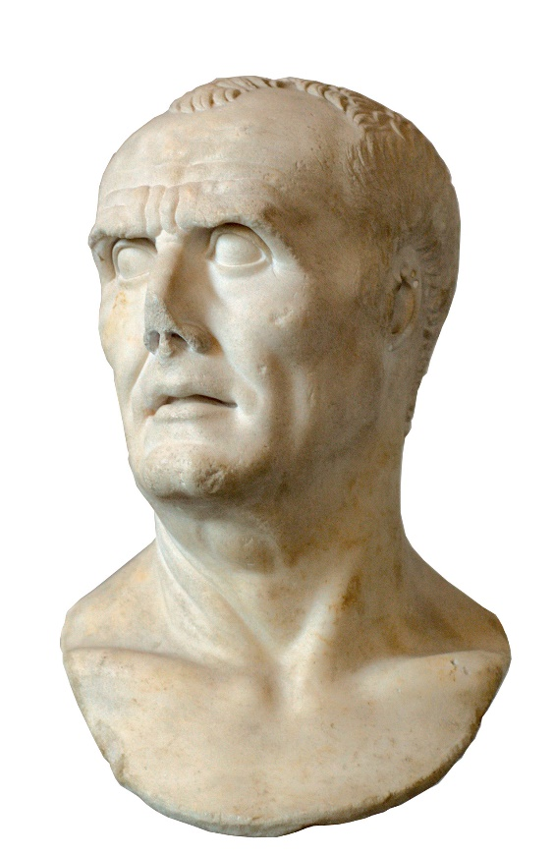
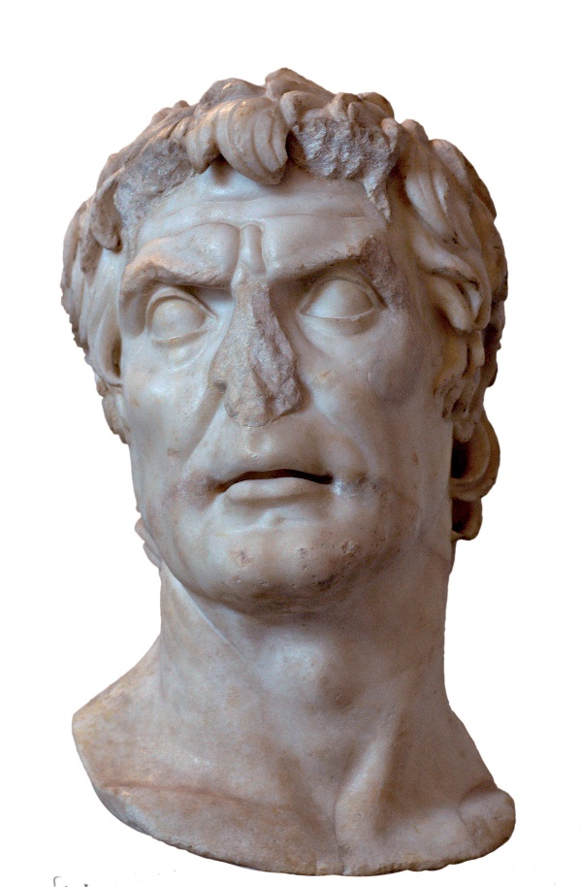
Gaj Marije
Lucije Kornelije Sula
Notes:
Lucije Kornelije Sula uveo je proskripcije, popise istaknutih rimskih građana koji su mogli biti nekažnjeno ubijeni, a njihova je imovina podijeljena većinom veteranima.

Slide 28
Rimska Republika tijekom I. st.pr. Krista
Politički sukobi – rasulo i propast u državi
Osnivanje prvog trijumvirata 60 godine pr. Krista
Gnej Pompej, Marko Licinije Kras i Gaj Julije Cezar
Podjela vlasti ovisno o interesima

Slide 29
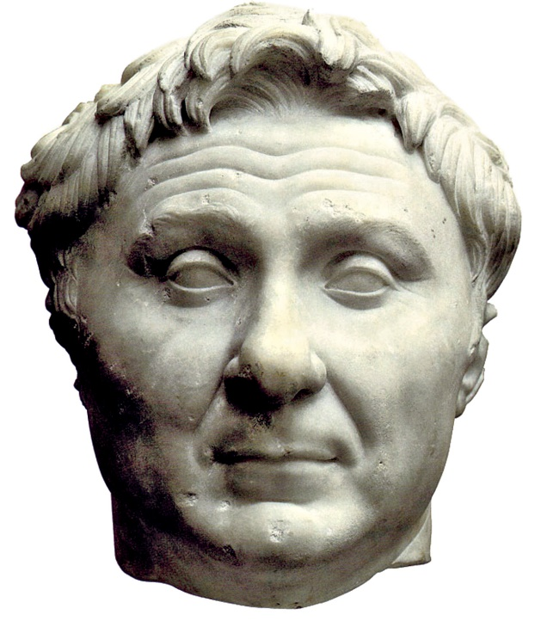
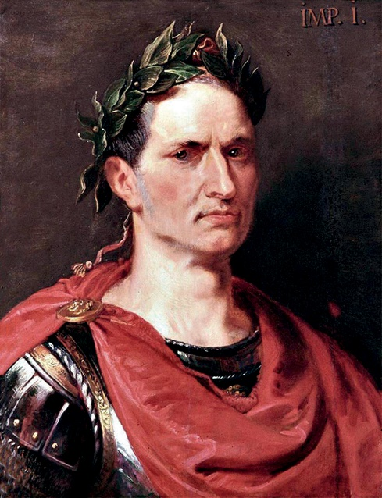
Rimska Republika tijekom I. st.pr. Krista
Notes:
Gnej Pompej se uz Cezara smatrao najvećim vojskovođom Rimske Republike.

Slide 30
Rimska Republika tijekom I. st.pr. Krista
Sukobi između Cezara i Pompeja – novi građanski rat
49 godina pr. Krista prijelaz preko rijeke Rubikon
46. godina pr. Krista Cezara Senat proglasio doživotnim diktatorom
44. godina pr. Krista Cezar ubijen u uroti

Slide 31
Rimska Republika tijekom I. st.pr. Krista
43. godina pr. Krista drugi trijumvirat
Marko Antonije, Gaj Oktavijan i Marko Lepid
Podjela vlasti u državi
31. godina pr. Krista bitka kod rta Akcij
Gaj Oktavijan preuzima vlast – titula augustusa

Slide 32
UPAMTIMO
Osvajanja na Apeninskom poluotoku
Etrurci i Gali
Guske spasile Rim
Politika “zavadi pa vladaj”
Pirova pobjeda
Punski ratovi
Hanibalovi ratni slonovi
Provincije Hispanija i Afrika

Slide 33
UPAMTIMO
Ilirski ratovi
Kraljica Teuta i gusarenje Jadranom
Provincija Ilirik
II. stoljeće pr. Krista Rimljani gospodari Sredozemlja
Reforme braće Grakho
Optimati i populari
Sulina diktatura

Slide 34
UPAMTIMO
60. godina pr. Krista stvaranje prvog trijumvirata
Cezar doživotni diktator
44. godina pr. Krista Cezarova smrt
43. godina pr. Krista stvaranje drugog trijumvirata
31. godina pr. Krista bitka kod rta Akcij
Gaj Oktavijan preuzima vlast – titula augustusa

